Slide 1
KMEANS
Unsupervised Learning

Slide 2
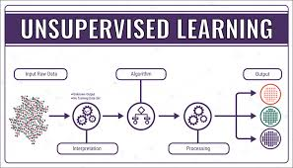

Slide 3
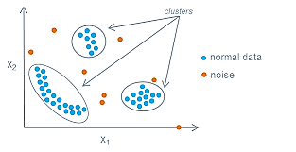
https://developer.mindsphere.io/apis/analytics-anomalydetection/api-anomalydetection-overview.html

Slide 4
Tentukan k (banyak kluster yang diinginkan) dan titik pusat (centroid) awal sebanyak K
Setiap objek yang bukan centroid dihitung jarak (euclidien distance) terhadap setiap centroid
Setiap objek dimasukkan ke kluster terdekat berdasarkan ukuran jarak
Setiap centroid kluster diperbaharui berdasarkan rata-rata dari objek yang ada didalam kluster
Ulangi langkah 2-4 hingga semua centroid konvergen dan stabil, dimana semua centroid yang dihasilkan pada iterasi saat ini sama persis (beda tipis dengan toleransi tertentu yang diharapkan pengguna) dengan semua centoid yang dihasilkan pada iterasi sebelumnya dan sum square eror (SSE) stabil tidak mengalami perubahan berarti.

Slide 5
Contoh
Buat menjadi 2 kelompok
No | Color | Size | Act | Age
1 | Yellow | small | stretch | adult
2 | Yellow | small | stretch | adult
3 | Yellow | small | stretch | child
4 | Yellow | small | stretch | child
5 | Yellow | large | Dip | adult
6 | Yellow | large | Dip | adult
7 | Yellow | large | Dip | child
8 | Yellow | large | Dip | child
9 | Purple | small | stretch | adult
10 | Purple | small | Dip | Child

Slide 6
Konversi data
No | Color | Size | Act | Age
1 | 1 | 0 | 1 | 1
2 | 1 | 0 | 1 | 1
3 | 1 | 0 | 1 | 0
4 | 1 | 0 | 1 | 0
5 | 1 | 1 | 0 | 1
6 | 1 | 1 | 0 | 1
7 | 1 | 1 | 0 | 0
8 | 1 | 1 | 0 | 0
9 | 0 | 0 | 1 | 1
10 | 0 | 0 | 0 | 0

Slide 7
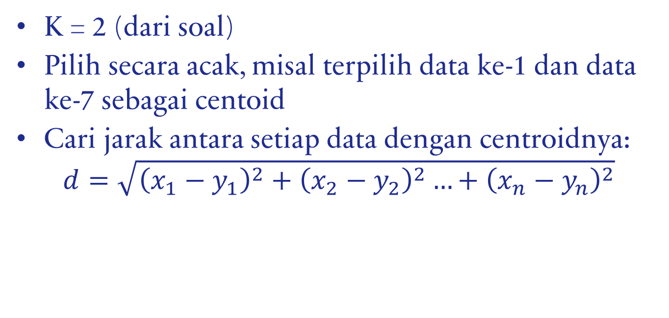
Inisialisasi
K = 2 (dari soal)
Pilih secara acak, misal terpilih data ke-1 dan data ke-7 sebagai centoid
Cari jarak antara setiap data dengan centroidnya:
$$d=\sqrt{{\left(x_{1}−y_{1}\right)}^{2}+{\left(x_{2}−y_{2}\right)}^{2}…+{\left(x_{n}−y_{n}\right)}^{2}}$$

Slide 8
Hasil perhitungan jarak
Data ke- | Jarak dengan centroid 1 | Jarak dengan centroid 2 | Cluster
1 | 0 | 1.732051 | 1
2 | 0 | 1.732051 | 1
3 | 1 | 1.414214 | 1
4 | 1 | 1.414214 | 1
5 | 1.414214 | 1 | 2
6 | 1.414214 | 1 | 2
7 | 1.732051 | 0 | 2
8 | 1.732051 | 0 | 2
9 | 1 | 2 | 1
10 | 1.732051 | 1.414214 | 2

Slide 9
Menentukan centroid baru cluster 1
Centroid 1
Keterangan | Color | Size | Act | Age
1 | 1 | 0 | 1 | 1
2 | 1 | 0 | 1 | 1
3 | 1 | 0 | 1 | 0
4 | 1 | 0 | 1 | 0
5 | 0 | 0 | 1 | 1
Centroid baru | 0.8 | 0 | 1 | 0.6

Slide 10
Menentukan centroid baru cluster 2
Keterangan | Color | Size | Act | Age
1 | 1 | 1 | 0 | 1
2 | 1 | 1 | 0 | 1
3 | 1 | 1 | 0 | 0
4 | 1 | 1 | 0 | 0
5 | 0 | 0 | 0 | 0
Cemtroid baru | 0,8 | 0,8 | 0 | 0.4

Slide 11
Hasil perhitungan jarak
Data ke- | Jarak dengan centroid 1 | Jarak dengan centroid 2 | Cluster | Keterangan
1 | 0.447214 | 1.428286 | 1 | sama
2 | 0.447214 | 1.428286 | 1 | Sama
3 | 0.632456 | 1.356466 | 1 | Sama
4 | 0.632456 | 1.356466 | 1 | Sama
5 | 1.48324 | 0.663325 | 2 | Sama
6 | 1.48324 | 0.663325 | 2 | Sama
7 | 1.549193 | 0.489898 | 2 | Sama
8 | 1.549193 | 0.489898 | 2 | Sama
9 | 0.894427 | 1.624808 | 1 | Sama
10 | 1.414214 | 1.2 | 2 | Sama

Slide 12
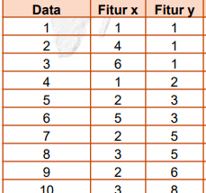
latihan
Buat menjadi 3 cluster

